Slide 1


Resilive 2차 보고서
프로그래밍을 위한 프로그래머 버전 기획서
2023184004 권현아

Slide 2
개발 일정 계획 및 진행

Slide 3
 | 일 | 월 | 화 | 수 | 목 | 금 | 토
1주차 (13일) | 리소스 뼈대 제작 | 1차 발표 | 컨트롤러 뼈대 구현 | Lilly, Eyes, community 스레드 제작 및 업로드 |  |  | 객체 동작 구현 시작
2주차 (20일) | 게임의 뼈대 제작 | 중간고사 공부 |  | 중간고사 | 운체 중간고사 | 완료하지 못한 것들 하는 날 | 중간고사 공부
3주차 (27일) | 다음날 c++ 중간고사 | 프레임워크 뼈대 구현 | 맵 리소스/ 레벨 디자인 | 프레임워크 구현 |  | 맵/스테이지 제작 | 프레임 워크 구현
4주차 (3일) | 스테이지 제작 및 구현 튜토리얼,2 3,엔딩 |  | Community 동작 구현 | 시험 공부 | 겜수 2차 시험 | 인공지능으로 | 맵 구현 및 엔딩 제작
5주차 (10일) | 발표 준비 및 프로젝트 점검/ 일정 수정 | 2차 발표 | 인공지능으로 | 완료 못한 작업들 하는 날들 1. 객체 구현 2. 기본 추상화 맵 업로드 (3. 객체 간 기본 상호작용)
6주차 (17일) | 객체간 상호작용 확인/ 버그 수정 | 스크롤링이 뭐지 ? |  | 객체 상호작용/ 동작 업그레이드 |  | 맵 업그레이드
7주차 (24일) | 객체 상호작용/ 동작 업그레이드 | 게임데이터 ? | 사운드 구현 |  | 버그 정리 |  | 패키징 준비
8주차 (1일) | 패키징 |  | 최종발표 | 기 | 말 | 준 | 비

Slide 4
 | 일 | 월 | 화 | 수 | 목 | 금 | 토
1주차 (13일) | 리소스 뼈대 제작 | 1차 발표 | 컨트롤러 뼈대 구현 | Lilly, Eyes, community 스레드 제작 및 업로드 |  |  | 객체 동작 구현 시작
2주차 (20일) | 게임의 뼈대 제작 | 중간고사 공부, 교양 발표 준비 |  | 중간고사 | 운체 중간고사 | 완료하지 못한 것들 하는 날 | 중간고사 공부
3주차 (27일) | 프레임워크 뼈대 구현 | 프레임워크 구현+상태다이어그램완료및업로드 | 맵 리소스/ 레벨 디자인 | 목요일 c++ 중간고사 |  | 맵/스테이지 제작 | 프레임 워크 구현
4주차 (3일) | 스테이지 제작 및 구현 튜토리얼,2 3,엔딩 |  | Community 동작 구현 | 시험 공부 | 겜수 2차 시험 | 인공지능으로 | 맵 구현 및 엔딩 제작
5주차 (10일) | 발표 준비 및 프로젝트 점검/ 일정 수정 | 2차 발표 | 인공지능으로 | 완료 못한 작업들 하는 날들 1. 객체 구현 2. 기본 추상화 맵 업로드 (3. 객체 간 기본 상호작용)
6주차 (17일) | 객체간 상호작용 확인/ 버그 수정 | 스크롤링이 뭐지 ? |  | 객체 상호작용/ 동작 업그레이드 |  | 맵 업그레이드
7주차 (24일) | 객체 상호작용/ 동작 업그레이드 | 게임데이터 ? | 사운드 구현 |  | 버그 정리 |  | 패키징 준비
8주차 (1일) | 패키징 |  | 최종발표 | 기 | 말 | 준 | 비

Slide 5
1주차 | 계획 | 리소스 뼈대 제작 + 컨트롤러 뼈대 구현 + Lilly, Eyes, community 스레드 제작 및 업로드 + 객체 동작 구현 시작 | 40%
 | 진행 | Eyes 관련 리소스 제작(Blink, pupil, found 등)/ lilly_Idle, Run 리소스 제작
2주차 | 계획 | 게임의 뼈대 제작(+완료하지 못한 것들 하는 날) | 100%
 | 진행 | lilly_idle 구현/ 게임 뼈대 구현/ lilly_jump 리소스 제작(+계획수정)
3주차 | 계획 | 프레임 워크 구현 + 상태 다이어그램 완료 및 업로드 + 맵 리소스 / 레벨 디자인 / 스테이지 제작(완료하지 못한 것들 하는 날) | 15%
 | 진행 | Jump 뼈대 구현 / Walk구현 완료/ 상태 다이어그램 85% 완료(업로드X)
4주차 | 계획 | 스테이지 제작 및 구현/ 튜토리얼,2, 3,엔딩+ Community 동작 구현 + 맵 구현 및 엔딩 제작(+인공지능) | 25%
 | 진행 | eyes관련 구현 및 충돌 검사 구현/ community 점프 리소스 제작/충돌검사 구현/frame flip 속도 구현/ 프레임 워크 구현(+버그 생김)/ 메뉴 이미지 리소스 제작/community 뼈대 구현/ Run구현완료
5주차 | 계획 | 발표 준비 및 프로젝트 점검/ 일정 수정 + 1. 객체 구현 2. 기본 추상화 맵 업로드(3. 객체 간 기본 상호작용) | 최종 45%
 | 진행 | 점프들 구현 완료/ 차 오브젝트 리소스 제작

Slide 6
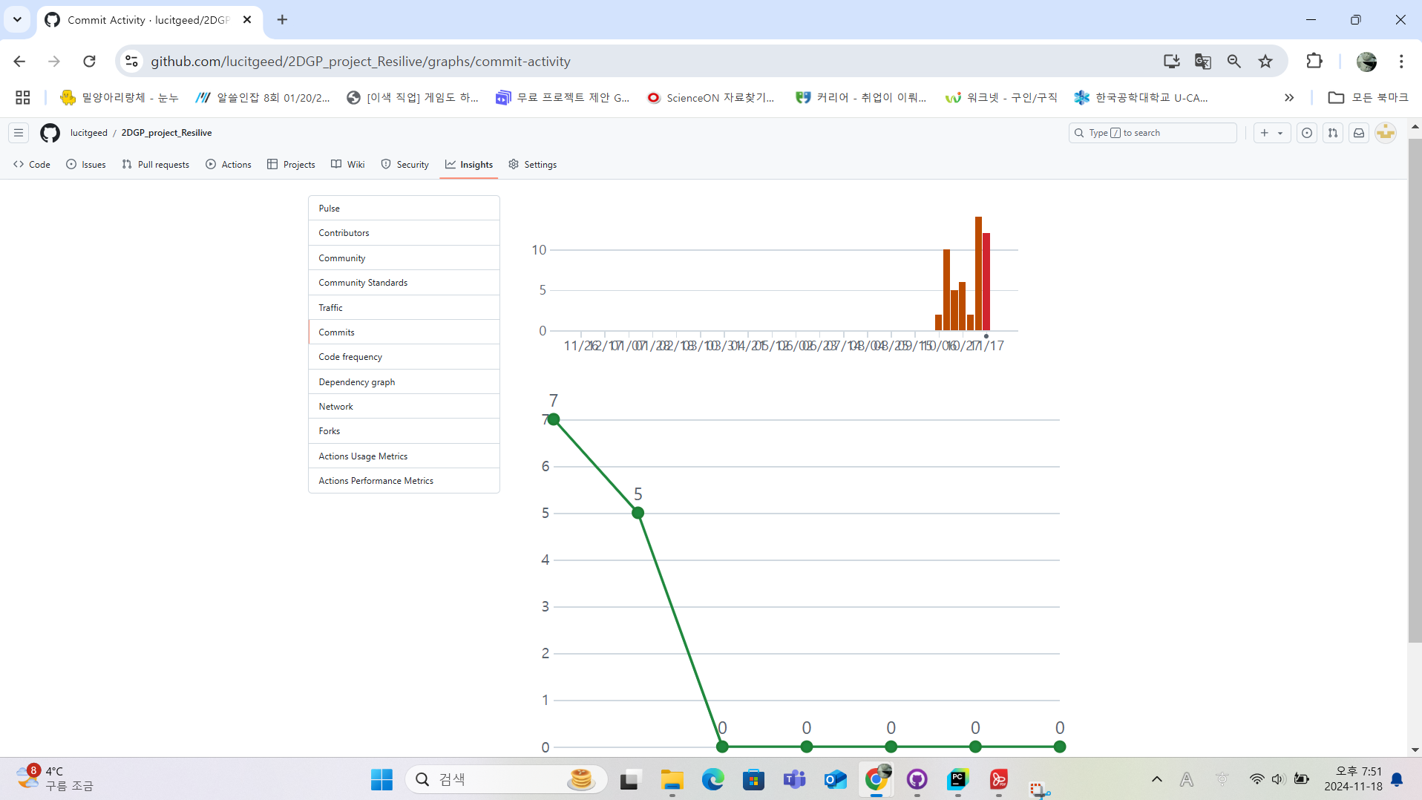

Slide 7
상호작용하는 객체들의 종류
캐릭터
몬스터x2
맵의 바닥, 장애물, 특정 오브젝트(트리거 오브젝트, 엄폐 오브젝트)

Slide 8



객체 - 플레이어 캐릭터(lilly)
가능한 동작
-일반 걷기
-달리기
-점프/더블점프
-웅크리기(숨기)
-(날기)(구현 미정)(비행 맵 아직 미정)

Slide 9
객체 - 플레이어 캐릭터(lilly)
상태
-Idle
-Run
-Jump
-Crawl
-부상 모션_community에게 공격당했을 때
-사망 모션_eyes에게 공격 당했을 때 즉사
-(비행 시 날개 등장과 날개 모션)

Slide 10


객체_몬스터_Eyes
가능한 동작
-[눈동자]동공 랜덤 움직임(평소)
-동공 움직임(플레이어 감지 후 추적)
-[눈꺼풀]깜빡임
-[눈꺼풀]생성과 소멸(깜빡임의 연장선)

Slide 11



객체_몬스터_community
가능한 동작
-배회
-달리기(플레이어 감지 후 추적)
-점프(플레이어 근처에서 플레이어를 공격)
상태
-평소 배회 상태_검은 눈
-추격 상태_붉은 눈
-추격 정지_붉은 눈 유지하는 상태로 정지, 특정 모션

Slide 12

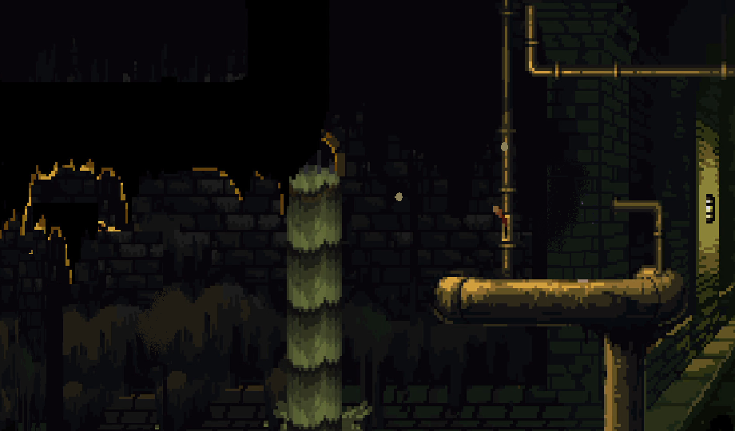
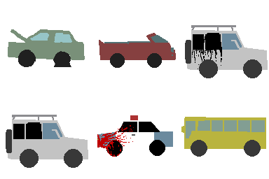
객체_맵_스테이지
필수 장애물
-기본 플랫폼(점프 맵)
-숨을 수 있는 장애물(스테이지 2)
-추격 당할 시 방해되는 장애물(스테이지 3)
-오브제(객체 간 상호작용의 타이밍 결정)
-컷씬(엔딩)

Slide 13
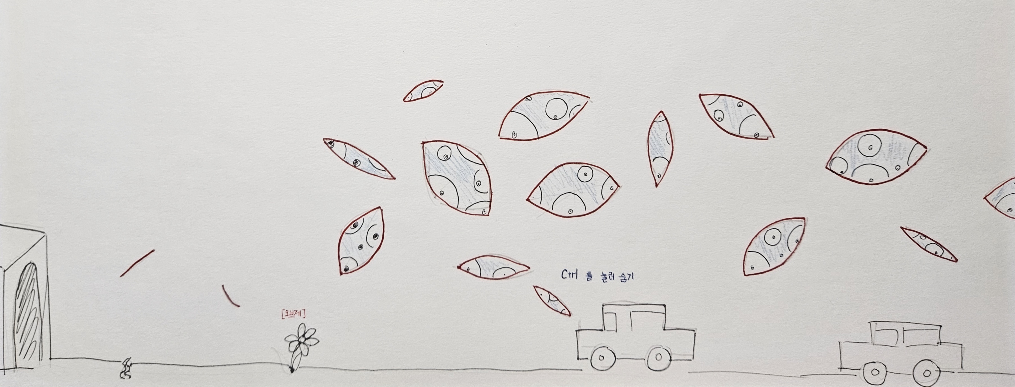
스테이지 2 추상화

Slide 14
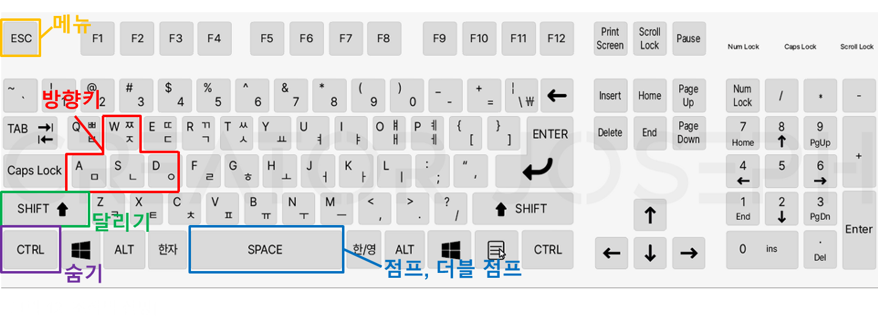
컨트롤[확정]

Slide 15
감사합니다
**화면 밖으로 나갔을 때 객체 삭제하기!

Slide 16
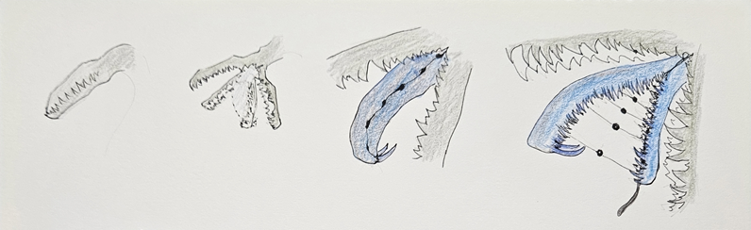
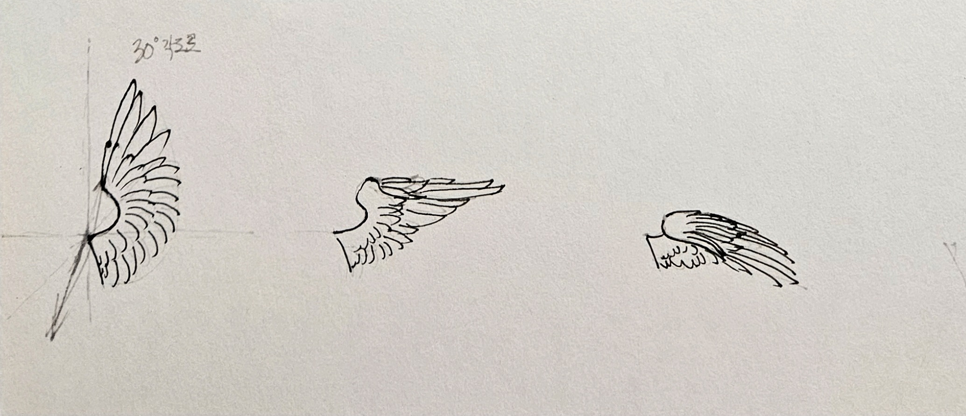
[개발에서 제외함](Lilly 날개 모션)

Slide 17
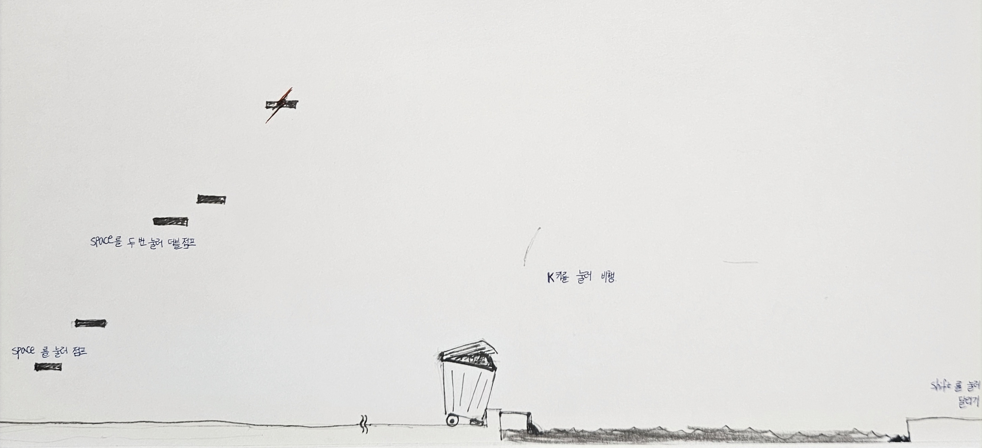
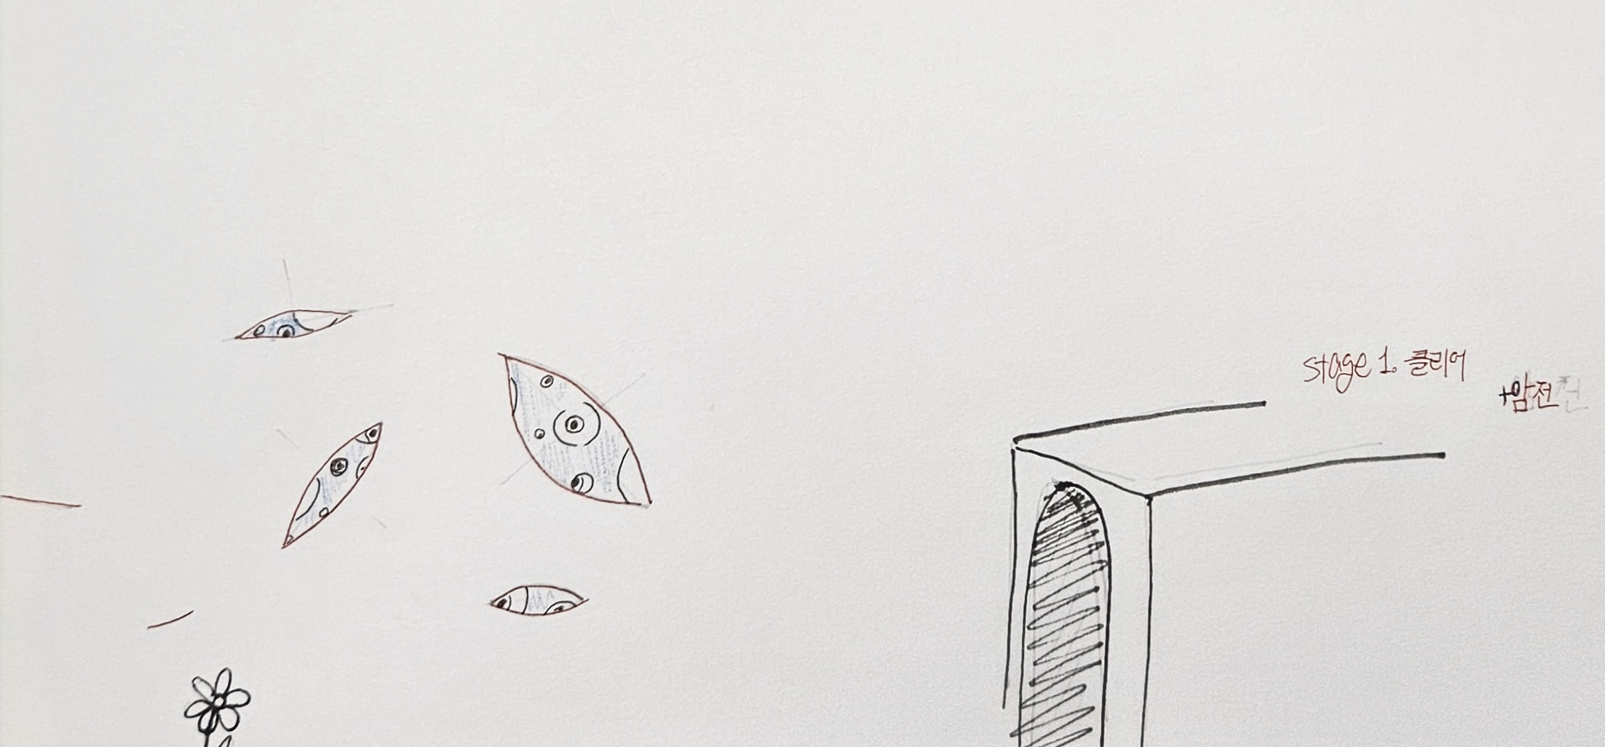
튜토리얼 스테이지(변경됨)

